Slide 1
TIPOS DE LISTAS EN ESTRUCTURA DE DATOS
CARLOS ALBERTO CARDENAS.

Slide 2
LISTAS EN JAVA
Una LISTA es un conjunto ordenado de elementos homogéneos, en la que no hay restricciones de acceso, la introducción y borrado de elementos puede realizarse en cualquier posición de la misma

Slide 3
CARACTERISTICAS:
1- Las listas aprueban inserciones y eliminación de nodos en cualquier punto de la lista en tiempo constante, pero no permiten un acceso aleatorio. 2- Existen diferentes tipos de listas enlazadas: Listas enlazadas simples, listas doblemente enlazadas, listas enlazadas circulares y listas enlazadas doblemente circulares. 3- Pueden ser implementadas en muchos lenguajes. Lenguajes tales como Lisp y Scheme tiene estructuras de datos ya construidas, junto con operaciones para acceder a las listas enlazadas. Lenguajes imperativos u orientados a objetos tales como C o C++ y Java, respectivamente, disponen de referencias para crear listas enlazadas.

Slide 4
LISTA SIMPLEMENTE ENLAZADA
Recorrido simplemente despliega los datos almacenados en el arreglo Info, con ayuda de un segundo arreglo llamado Índice el cual guarda el orden en el que encuentran enlazados cada uno de los datos.

Slide 5
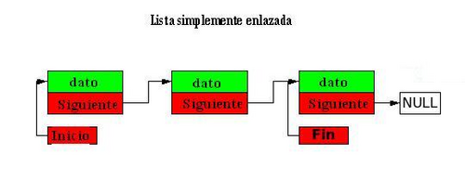
ESTRUCTURA DE UNA LISTA SIMPLEMENTE ENLAZADA

Slide 6
LISTAD DOBLEMENTE ENLAZADA.
Las listas doblemente enlazadas son un tipo de lista lineal en la que cada nodo tiene dos enlaces, uno que apunta al nodo siguiente, y el otro que apunta al nodo anterior.
Las listas doblemente enlazadas no requieren de un nodo explicito para acceder a ellas, ya que presentan una gran ventaja comparada con las listas enlazadas y es que pueden recorrerse en ambos sentidos a partir de cualquier nodo de la lista, ya que siempre es posible desde cualquier nodo alcanzar cualquier otro nodo de la lista, hasta que se llega a uno de los extremos.

Slide 7
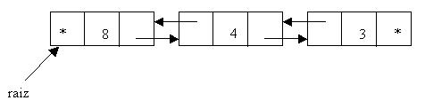
ESTRUCTURA DE UNA LISTA DOBLEMENTE ENLAZADA
Observemos que una lista doblemente encadenada tiene dos punteros por cada nodo, uno apunta al nodo siguiente y otro al nodo anterior. Seguimos teniendo un puntero (raiz) que tiene la dirección del primer nodo. El puntero sig del último nodo igual que las listas simplemente encadenadas apunta a null, y el puntero ant del primer nodo apunta a null.

Slide 8
LISTAS CIRCULARES
Una lista circular es una lista lineal en la que el último nodo a punta al primero.
Las listas circulares evitan excepciones en la operaciones que se realicen sobre ellas. No existen casos especiales, cada nodo siempre tiene uno anterior y uno siguiente.
En algunas listas circulares se añade un nodo especial de cabecera, de ese modo se evita la única excepción posible, la de que la lista esté vacía.

Slide 9
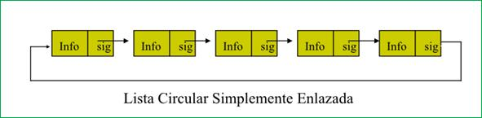
ESTRUCTURA DE LAS LISTAS CIRCULARES
Cada nodo tiene uno o varios campo de información (datos).
Además cuenta con otro donde se almacena la dirección del siguiente (es un puntero que señala el siguiente nodo).

Slide 10
OPERACIONES CON LISTAS CIRCULARES
Creación de la lista circular
Recorrido de la lista una vez
Inserción de un elemento
Borrado de un elemento
Cambiar el dato de una posición

Slide 11
LISTAS CIRCULARES DOBLES
En las listas circulares doblemente enlazadas cada nodo tiene un par de campos de enlace, uno al nodo siguiente, y otro al anterior.
Un campo de enlace permite atravesar la lista hacia adelante, mientras que el otro permite atravesar la lista hacia atrás.

Slide 12
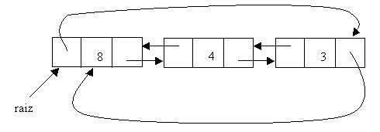
LISTAS CIRCULARES DOBLES
El puntero ant del primer nodo apunta al último nodo de la lista y el puntero sig del último nodo de la lista apunta al primero.
Resolveremos algunos métodos para administrar listas genéricas circulares doblemente encadenadas para analizar la mecánica de enlace de nodos.

Slide 13
LISTAS LIFO (PILAS)
Las pilas son estructuras de datos que tienes dos operaciones básicas: push (para insertar un elemento) y pop (para extraer un elemento). Su característica fundamental es que al extraer se obtiene siempre el último elemento que acaba de insertarse.
se conocen como estructuras de datos LIFO (del inglés Last In First Out).

Slide 14
EXPLICACION:
Una posible implementación mediante listas enlazadas sería insertando y extrayendo siempre por el principio de la lista. Gracias a las pilas es posible el uso de la recursividad
Acceso limitado al ultimo elemento insertado
Operaciones basicas: ´ apilar, desapilar y cima. desapilar o cima en una pila vac´ıa es un error en el TDA pila.

Slide 15
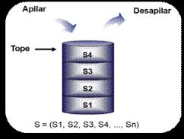
ESTRUCTURA DE UNA LISTA LIFO (PILAS)

Slide 16
LISTAS FIFO (COLAS)
Las colas también son llamadas FIFO (First In First Out), que quiere decir “el primero que entra es el primero que sale”.
Se inserta por un sitio y se saca por otro, en el caso de la cola simple se inserta por el final y se saca por el principio. Para gestionar este tipo de cola hay que recordar siempre cual es el siguiente elemento que se va a leer y cual es el último elemento que se ha introducido.

Slide 17
UTILIZACION:
Las colas se utilizan en sistemas informáticos, transportes y operaciones de investigación (entre otros), dónde los objetos, personas o eventos son tomados como datos que se almacenan y se guardan mediante colas para su posterior procesamiento. Este tipo de estructura de datos abstracta se implementa en lenguajes orientados a objetos mediante clases, en forma de listas enlazadas.

Slide 18
OPERACIONES BASICAS (COLAS)
Crear: se crea la cola vacía.
Encolar (añadir, entrar, insertar): se añade un elemento a la cola. Se añade al final de esta.
Desencolar (sacar, salir, eliminar): se elimina el elemento frontal de la cola, es decir, el primer elemento que entró.
Frente (consultar, front): se devuelve el elemento frontal de la cola, es decir, el primer elemento que entró.

Slide 19
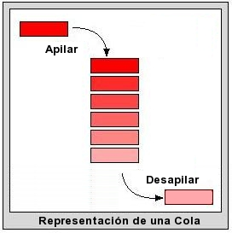
ESTRUCTURA DE UNA LISTA FIFO (COLAS)

Slide 20
WEBGRAFIA.
Eduardo Quevedo, Raquel López y Aaron Asencio (16/Mayo/2004) Tema 4.- Pilas y Colas. Recuperado (14/Abril/2016) desde http://www.iuma.ulpgc.es/users/jmiranda/docencia/programacion/Tema4_ne.pdf
Garo (31 de octubre de 2011) Estructura de datos. blog. Recuperado 13/Abril/2016) desde http://estructura-de-datos-garo.blogspot.com.co/2011/10/colas-informatica.html
Salvador Pozo Coronado, Septiembre de 2001. desde http://c.conclase.net/edd/
Edwin Payrumani y Reynaldo Romano, 2011, estructura de datos. Recuperado 13/Abril/2016. Desde http://osiris.ucb.edu.bo/~inf104/index_html/Listas%20Circulares.htm
Mario Medrano, 2011, estructura de datos. Recuperado 13/Abril/2016. Desde http://osiris.ucb.edu.bo/~inf104/index_html/Listas%20Circulares.htm

